Slide 1












Slide 2



Slide 3


Slide 4


Slide 5


a) Tính chu vi hình chữ nhật có chiều dài 12 m, chiều rộng 8 m.
b) Tính chu vi hình vuông có cạnh 12 dm.
a) Chu vi hình chữ nhật là
(12 + 8) x 2 = 40 (m)
Đáp số: 40 m
b) Chu vi hình vuông là
12 x 4 = 48 (dm)
Đáp số: 48 dm

Slide 6
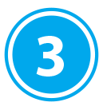
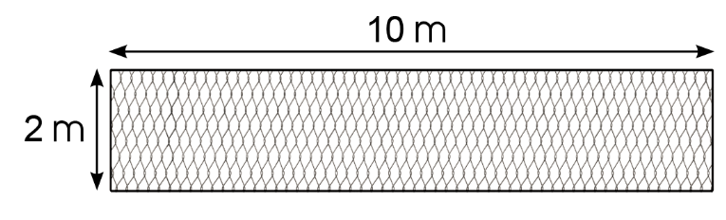


a) Tính chu vi tấm lưới thép có dạng hình chữ nhật như hình dưới đây:
a) Chu vi tấm lưới thép có dạng hình chữ nhật là
(10 + 2) x 2 = 24 (m)
Đáp số: 24 m

Slide 7
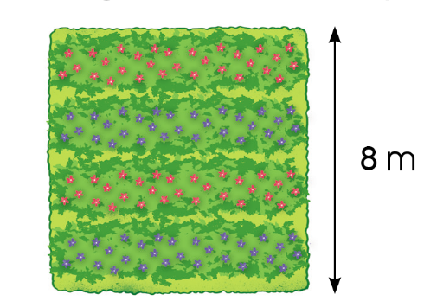
b) Tính chu vi mảnh vườn có dạng hình vuông như hình dưới đây:
b) Chu vi mảnh vườn hình vuông là
8 x 4 = 32 (m)
Đáp số: 32 m

Slide 8

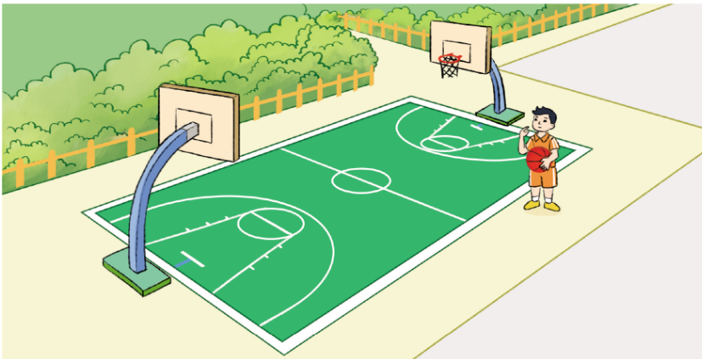
Một sân bóng rổ có dạng hình chữ nhật với chiều dài 28 m, chiều rộng ngắn hơn chiều dài 13 m. Tính chu vi của sân bóng rổ đó?
Bài giải
Chiều rộng của sân bóng rổ đó là
28 – 13 = 15 (m)
Chu vi của sân bóng rổ là
(28 + 15) x 2 = 86 (m)
Đáp số: 86 m

Slide 9

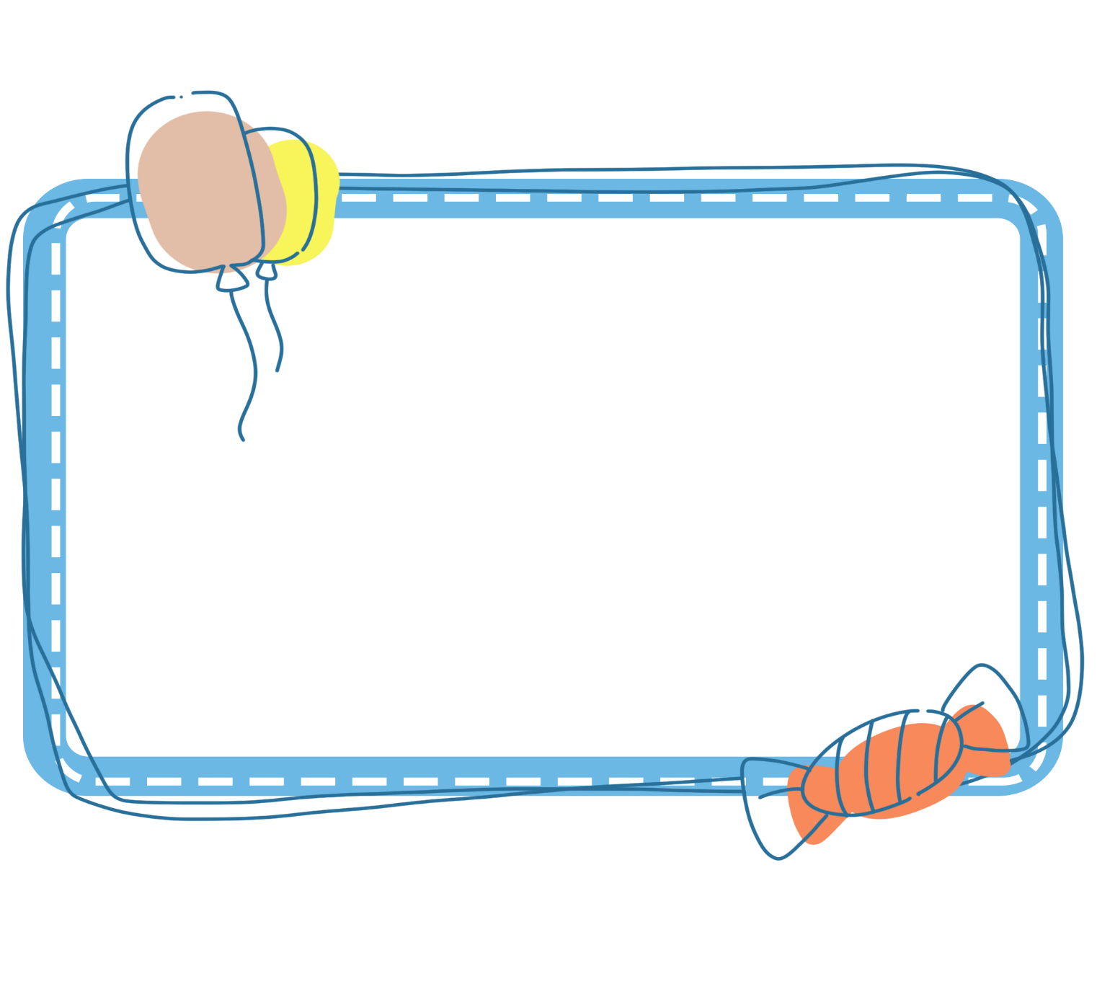

Chia sẻ bài học với người thân
Chuẩn bị bài mới

Slide 10


